Slide 1


中學生網站
小論文寫作比賽
投稿須知(113年版)
臺北市立景美女中美圖書館 編製
資料來源：中學生網站

Slide 2
參賽流程
註冊或登入帳號
投稿
參加比賽

Slide 3

註冊及登入

Slide 4
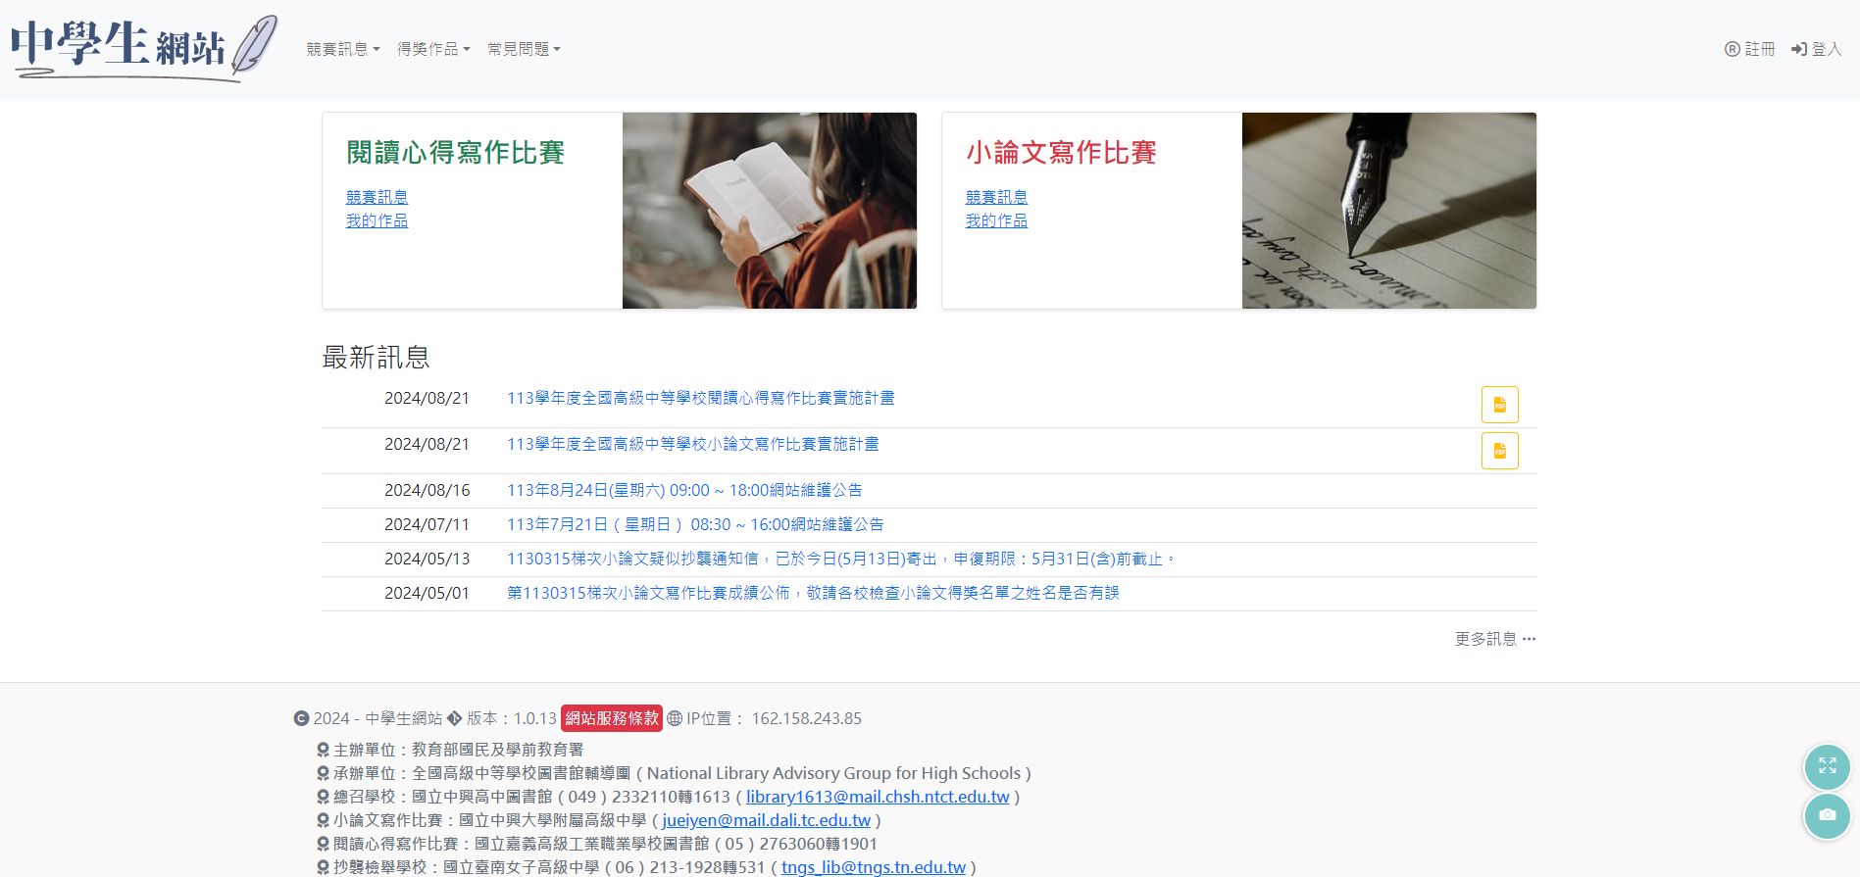
註冊及登入中學生網站
登入
若未曾於新版網頁註冊，請重新註冊

Slide 5
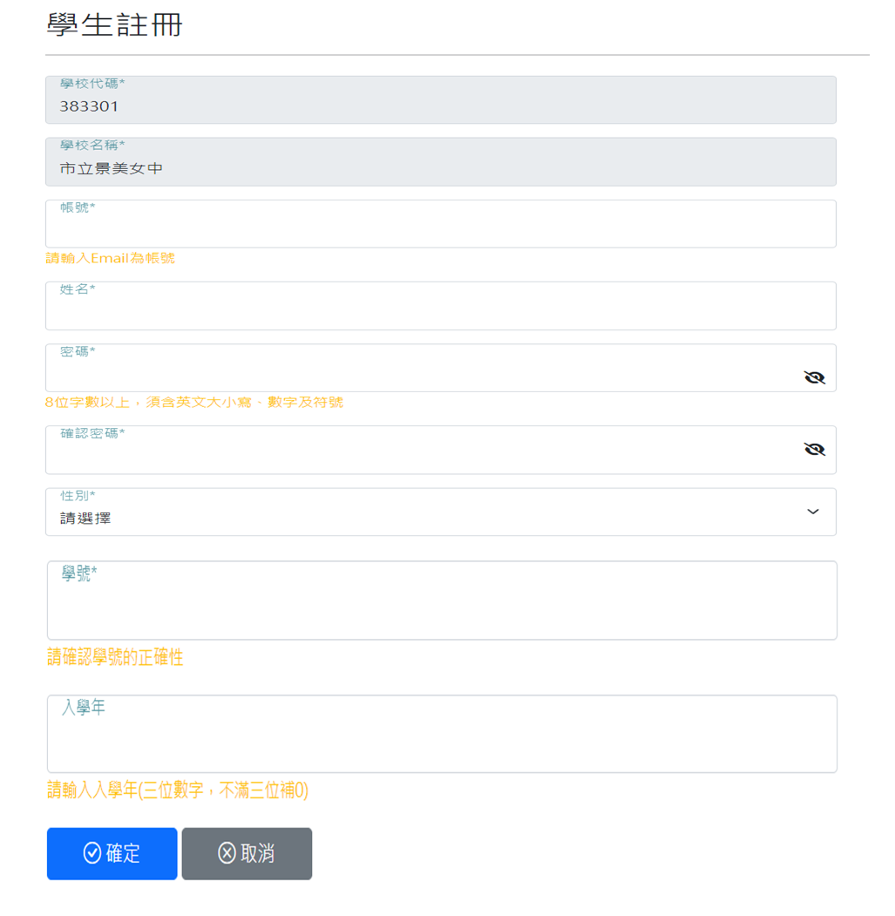
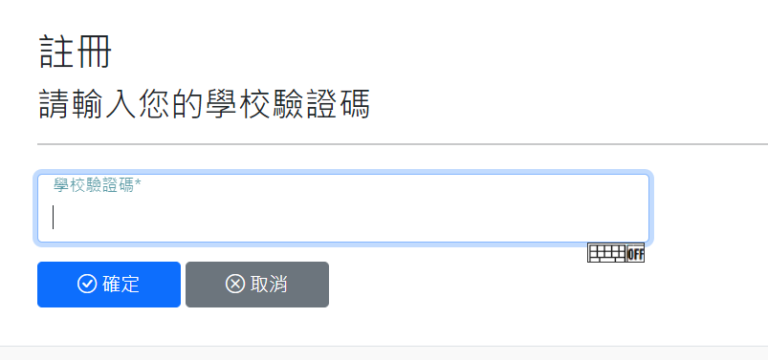
註冊帳號
確認學校名稱
學校驗證碼：
383301
密碼要8個字以上，須含英文大小寫、數字及符號。如:
Jm@12345678
輸入個人資料
按［確定］

Slide 6
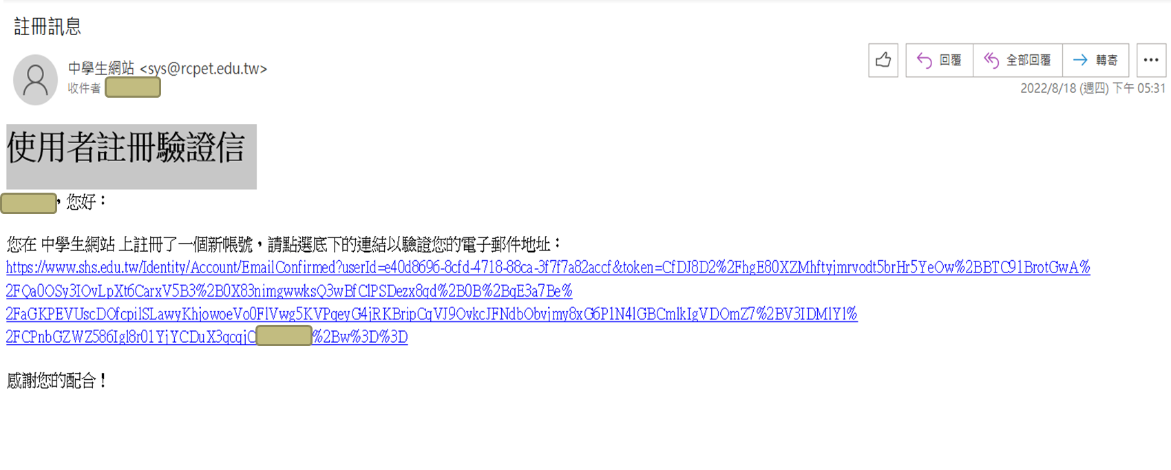
使用者註冊驗證信
回覆驗證信後，即完成註冊

Slide 7
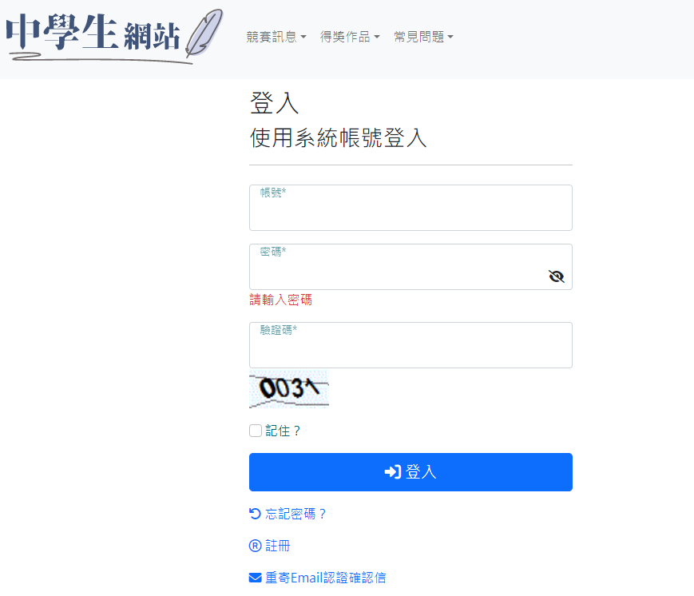
會員登入
輸入會員帳號（Email)
、密碼及驗證碼
按［登入］

Slide 8
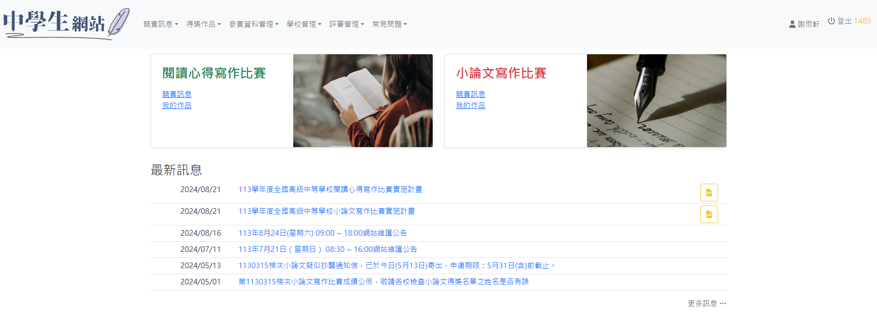
登入後結果

Slide 9
投稿

Slide 10
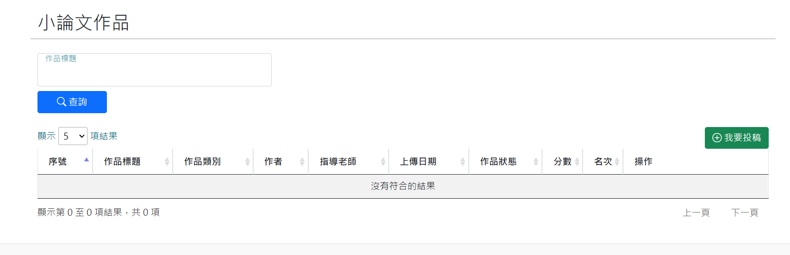

上傳作品(一)
點選
我的作品
上傳新作品
點選［我要投稿］

Slide 11
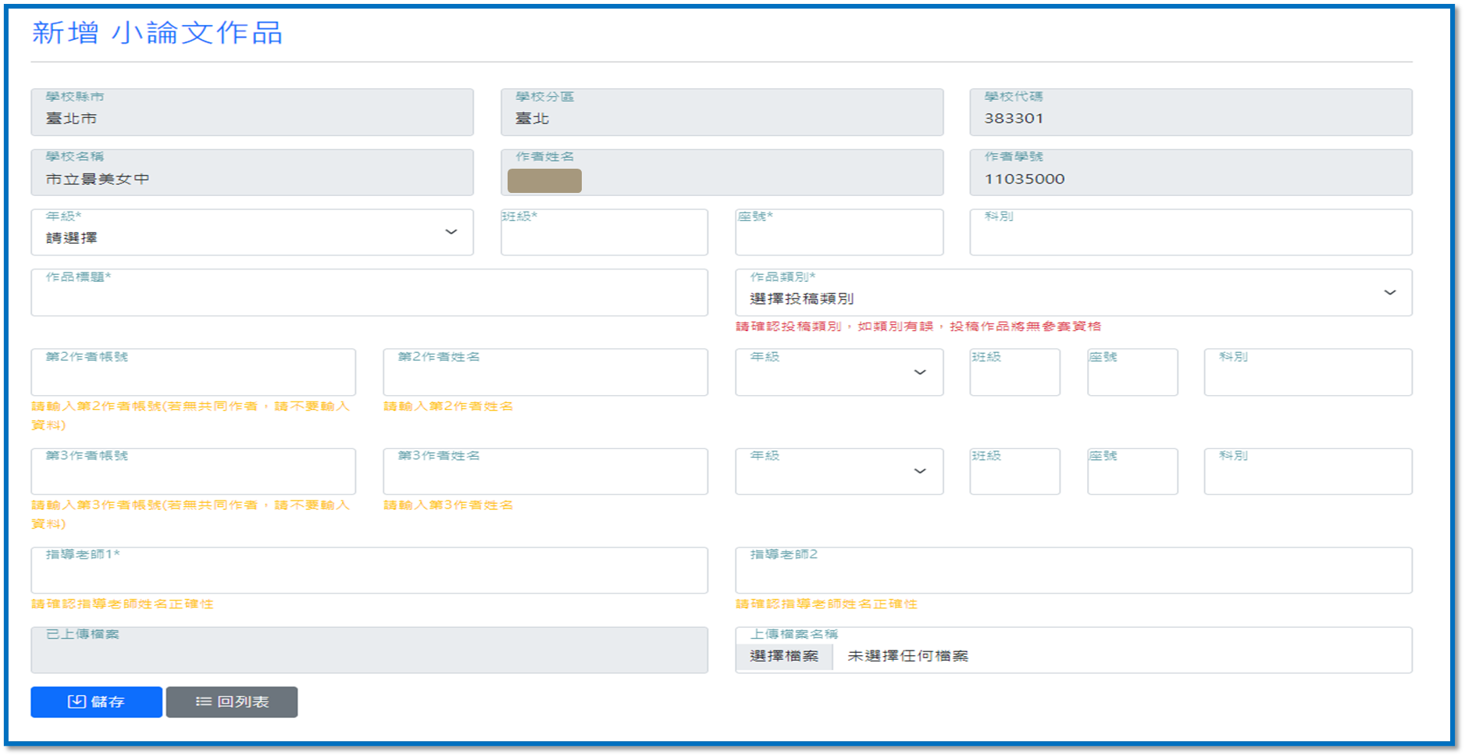
上傳作品(二)
核對個人資料
輸入作品標題
必須與檔案的作品標題相符。
輸入年級、班級、座號。
科別：普通科
選擇投稿作品類別
要仔細閱讀小論文的格式規則。
檔案必須先轉作PDF檔，並先打開確認無誤後再上傳。
輸入共同作者資料
如果有共同作者，該作者也要先註冊,再輸入帳號。
按[儲存]完成
小組參賽時，
一人上傳即可
指導老師
必填
上傳檔案：PDF檔
（不得超過5MB)
Notes:
最多三人一組，必須同校同年級(可不同班級)

Slide 12
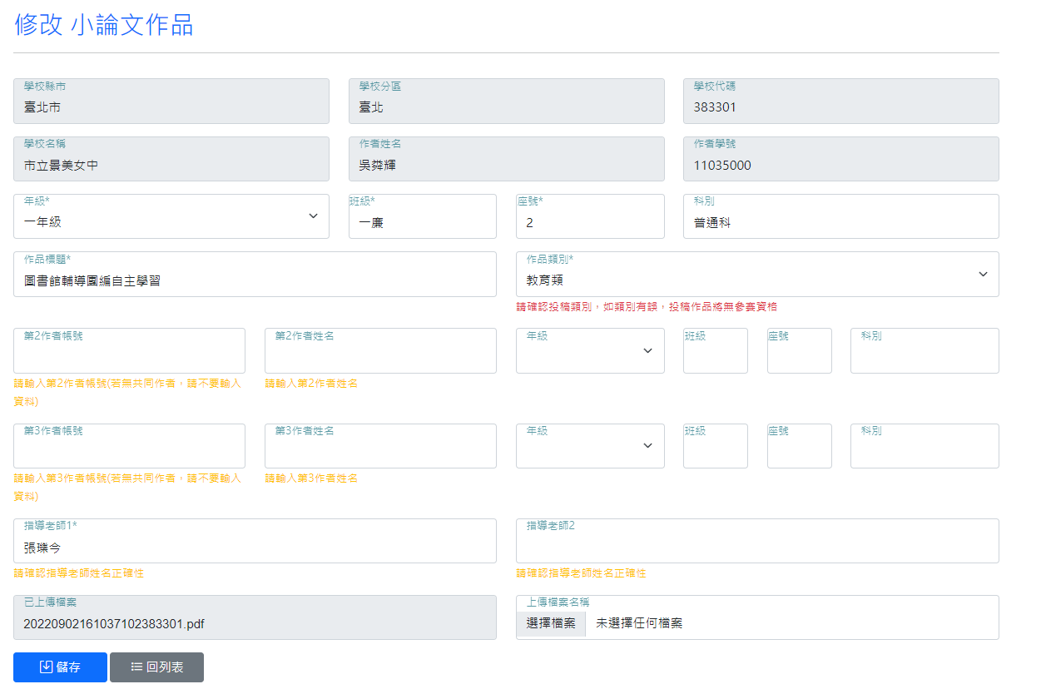
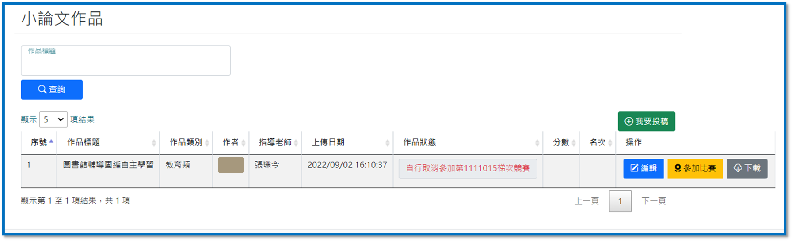
修改作品
在作品列中，按［編輯］
修改作品後按［儲存］

Slide 13
參加比賽

Slide 14
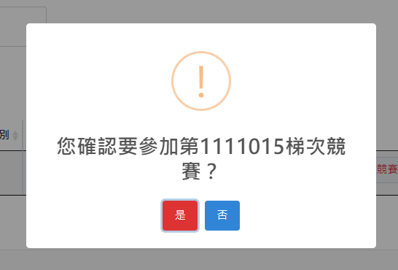
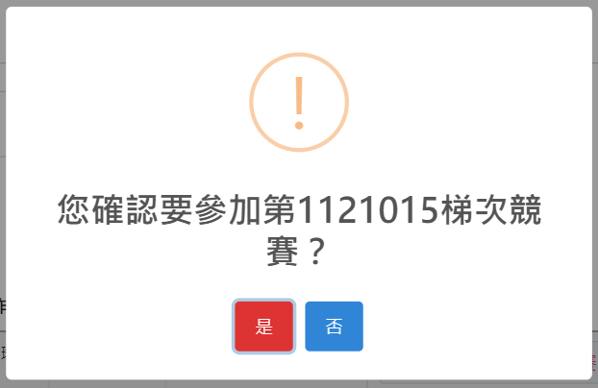
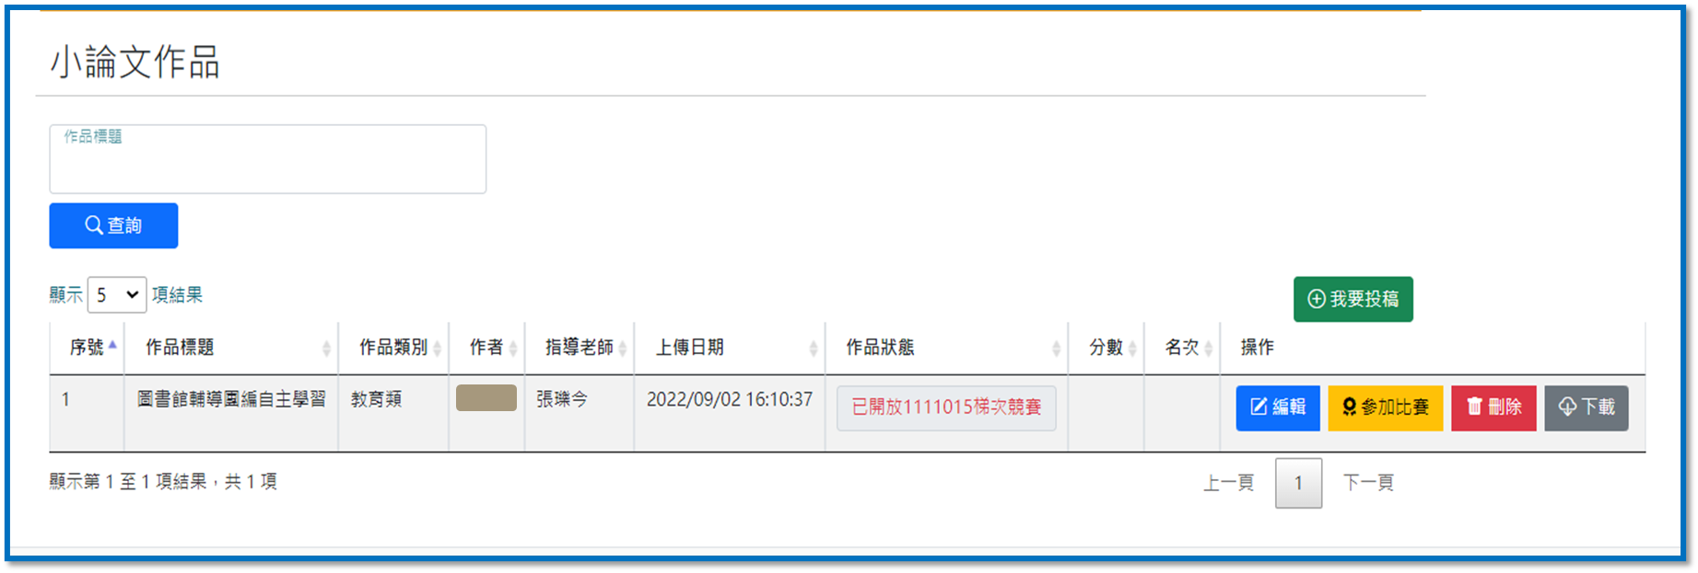

參加比賽
點選參加比賽。
按[是]，確認參加

Slide 15
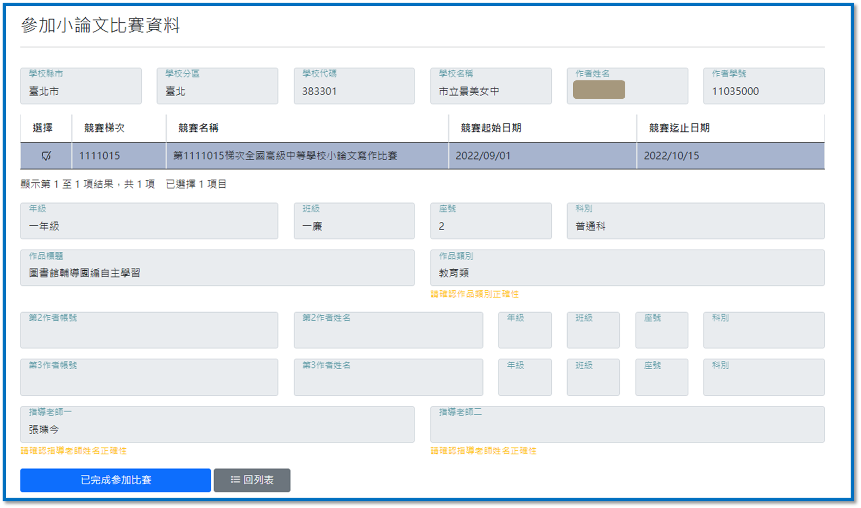
已完成參加比賽

Slide 16
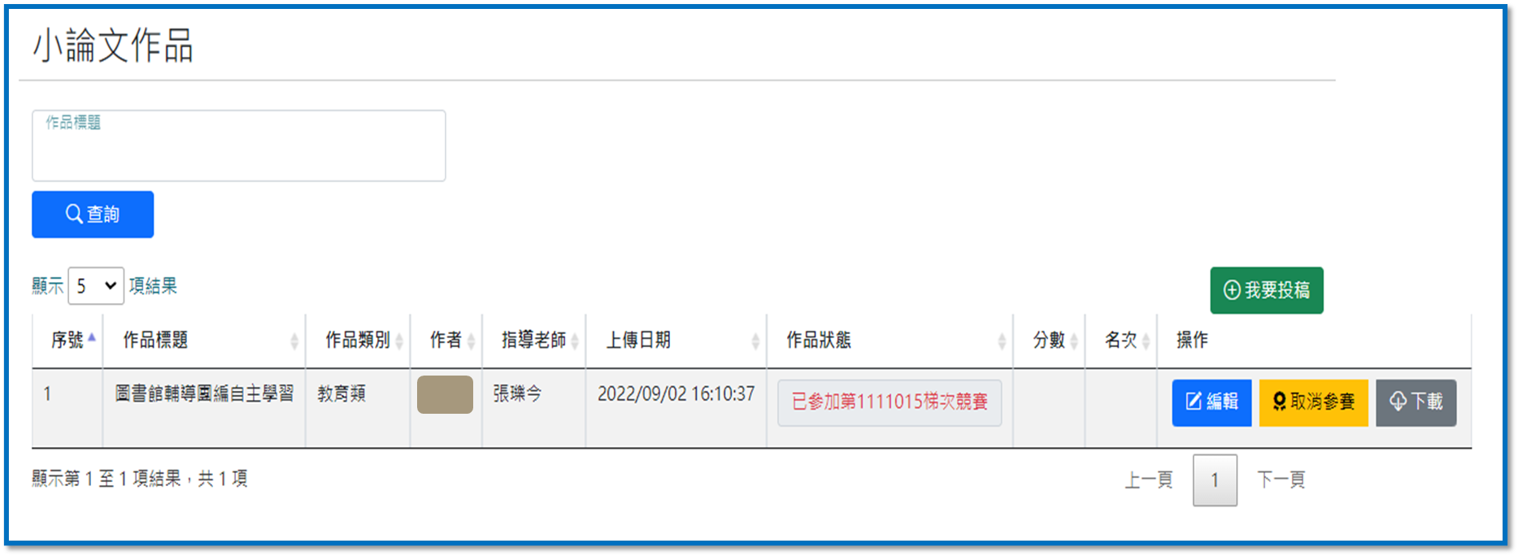

取消參賽
已參賽成品，可以按［取消參賽］，以取消參加比賽。

Slide 17
投稿規則

Slide 18
一、小論文主題共分21類(工程技術、化學、文學、史地、生物、地球科學、法政、物理、英文寫作、家事、海事水產、健康與護理、商業、國防、教育、資訊、農業、數學、藝術、體育、觀光餐旅)，請同學擇一主題參賽。
二、各校應先辦理校內初賽，再擇優作品參加投稿，投稿至中學生網站之作品須由學生簽立「切結書」才能參賽，未簽立者由原學校刪除作品。

Slide 19
五、個人或小組參賽皆可，惟小組成員需同校同年級(可不同班)，且最多3人為一小組。
三、每人每次限投稿作品1篇，各校投稿篇數以各校班級數為上限，若投稿篇數超過規定篇數，則由校內自訂控管方式。
四、小論文篇幅以A4直式紙張4至10頁為限，作品無需製作封面，並以「PDF」檔投稿，檔案大小（含圖檔）不得超過5MB。

Slide 20
七、小論文寫作旨在培養學生思辨及正確運用資料之能力，故請不以任何ai工具生成之內容。
六、寫作及引註資料格式請參照「全國高級中等學校小論文寫作比賽格式說明暨評審要點」、「全國高級中等學校小論文寫作比賽引註及參考文獻格式範例」。 【嚴禁引用論壇、問答或聊天網站內容，建議引用其有效之資料來源。引用維基百科資料時，建議引用其文獻資料或參考資料，不建議引用維基百科內容文字】

Slide 21
注意事項

Slide 22
一、參賽作品限未曾在校外出版、發表或獲獎，並不得抄襲、模仿、改編、譯自外文、以ai工具生成或或頂用他人名義參賽。如有上述情形，經查證屬實者，另將通知學校，並於下個梯次停權一次，若累積二次則永久停權。作品若得獎則取消資格，追回獎狀。
二、參賽得獎作品之著作權，歸教育部國民及學前教育署所有，並擁有結集成冊或運用於其他教育目的之權利，且公開刊登於中學生網站，不再個別通知著作人，並不得要求將作品從網站撤除，亦不支付任何稿費。

Slide 23
論文格式要點

Slide 24
壹、篇幅規定 【未按照此規定之作品，予以淘汰】
小論文篇幅以A4紙張4-10頁為限（含附錄）
不須製作封面

Slide 25
貳、版面規定 【未按照此規定之作品，總分扣1分】
一、字體字型
（一）以中文撰寫者，請以繁體中文新細明體 12 級字打字。
（二）以英文撰寫者，請以英文 Times New Roman 12 級字打字。
（三）字體限以黑色字體、且不可使用底線、斜體、粗體（原文引用及參考文獻之書名、期刊名及卷期除外）。各學門專有名詞之字體依各學門標準為之，不受本項限制。
（四）中文撰寫請用全型標點符號，英文撰寫請用半型標點符號。

Slide 26
二、版面編排
（一）單行間距。
（二）邊界上下左右各留 2 公分。
（三）所有標題皆須單獨成行。
（四）段落開頭與一般中英文寫作相同，須整齊一致
三、頁首及首尾：每頁頁首須加入小論文篇名，頁尾插入頁碼。文字為 10 級字、置中。

Slide 27
參、格式說明
小論文之基本架構分為「封面頁」及六大段落：
    壹、前言
    貳、文獻探討
    叁、研究方法
    肆、研究分析與結果
    伍、研究結論與建議
    陸、參考文獻
英文寫作類請用：
Introduction
Literature Review
Research Methods
Analysis and Results
Conclusion and Suggestions
References

Slide 28
附錄
可增加附錄，收錄研究工具（如問卷、量表等）。
附錄不列入評分。
與正文相關之資料請於前述六大段落中論述為宜。
含附錄之總篇幅仍應在4至10頁內，其餘增刪皆不符規定。
基於評審公平性，附錄不可出現足以辨識作者身分的資料，違者予以淘汰。

Slide 29
一、本文結構內容
（一）各段落書寫重點請參閱本文件「肆、評審要點」。
（二）在形式上必須分層次、分段來條列說明。文章之論述層次
中文可參考下例：
一、○○○○
（一）○○○○
1、○○○○
（1）○○○○
英文可參考下列：
Ⅰ.
(Ⅰ)
Ａ.
(A)
小論文因規模較小，建議分成四個層次即可，若不敷使用，可參考博碩士論文格式。

Slide 30
（三）在內容上應特別強調相關資料的引用、彙整、分析、辯證，亦即須「引經據典」地進行文獻探討。
（四）除公式及諺語可不用引註外，文中直接或間接引用他人資料或本人已於校外出版、公開或獲獎資料時須註明資料出處，標明作者及年代，並於「陸、參考文獻」段說明資料來源。
直接引用原文，須以粗體並加「」標明。
間接（改寫）引用，則不必加「」、亦不用粗體，但仍須註明出處。

Slide 31
（五）同一處引用參考資料之原文不得超過 50 字（不含標點符號），
詩文、歌詞、劇本、法律條文不在此限。
（六）圖表引用：
圖表之編號及標題均置於圖表上方置左。
若圖表（含整理之內容）為引用，須於圖表下方註明資料來源，並於「陸、參考文獻」段列出。
若圖表非引用，資料來源請註明研究者自行繪製（拍攝、製作…）

Slide 32
二、內文引註及參考文獻
（一）每篇小論文皆須附參考文獻。
（二）在內文中確實有參考引用的文獻均須列入「陸、參考文獻」；未參考引用者不得列入。
（三）各項資源，包含圖書、期刊、報紙及各項電子資源。
（四）小論文比賽參考文獻至少 3 篇，且不得全部來自「全國高級中等學校小論文寫作比賽引註及參考文獻格式範例」第貳條參考文獻第二項撰寫格式第(七)款所列之網路相關資源。
（五）嚴禁引用論壇、問答或聊天網站內容。引用維基百科資料時，建議引用其文獻資料或參考資料，不建議引用維基百科內容文字。
（六）小論文旨在培養學生思辨及正確運用資料之能力，請不以任何AI工具生成。

Slide 33
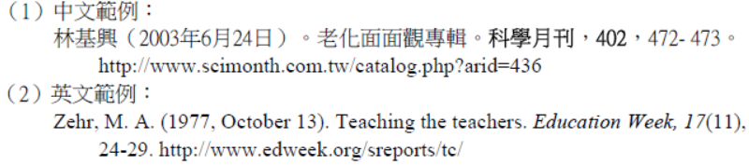
什麼是「網路相關資源」?
書籍類資源，非網路相關資源
電子書
【例】
電子期刊
【例】
期刊論文類資源，非網路相關資源

Slide 34
什麼是「網路相關資源」?
碩博士論文類資源，非網路相關資源
電子論文
【例】
電子報
【例】
報紙文章類資源，非網路相關資源

Slide 35

什麼是「網路相關資源」?
是網路相關資源
網路資料
【例】

Slide 36
評審要點

Slide 37
一、內容評分重點
（一）前言/Introduction：
1. 研究背景／動機：是否清楚描述研究背景／動機
2. 研究目的／問題：是否清楚具體說明研究目的及問題
（二）文獻探討/Literature review：
1. 引用資料是否與研究問題相關
2. 是否客觀且有系統的敘述並正確掌握相關知識
3. 相關領域之概念是否正確

Slide 38
一、內容評分重點
（三）研究方法/Research methods：
1. 是否說明研究概念／架構
2. 研究方法、研究流程是否合宜等
（四）研究分析與結果/analysis and results：
1. 研究分析是否完整並具邏輯性
2. 研究結果闡釋是否合宜
3. 圖表是否正確

Slide 39
一、內容評分重點
（五）研究結論與建議/conclusion and suggestions：
1. 結論是否呼應研究目的／問題
2. 研究問題是否被解決
3. 研究建議是否合宜
（六）參考文獻及論文格式/references：
1. 引用格式是否正確：尊重著作權，正確引註參考資料，並詳列參考文獻。
2. 參考文獻及論文格式是否正確：須符合主辦單位所訂格式。

Slide 40
二、以下情形【予以淘汰】
（一）無法開啟之作品。
（二）全篇無頁首。
（三）上傳作品含封面者。
（四）小論文格式不符六大架構要求，或未按六大架構順序書寫。
（五）篇幅超過 10 頁或少於 4 頁。
（六）參考文獻少於 3 篇，或全部來自「全國高級中等學校小論文寫作比賽引註及參考文獻格式範例」第貳條參考文獻第二項撰寫格式第(七) 款之網路相關資源。
（七）網路篇名與正文頁首篇名不同者。
（八）參賽作品已於校外出版、發表或獲獎者。
（九）題目、內文或附錄出現足以辨識作者身分的資料（校名不在此範圍）。

Slide 41
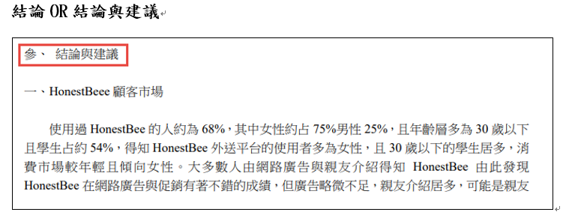
小論文格式不符六大架構要求。
伍、研究結論與建議

Slide 42
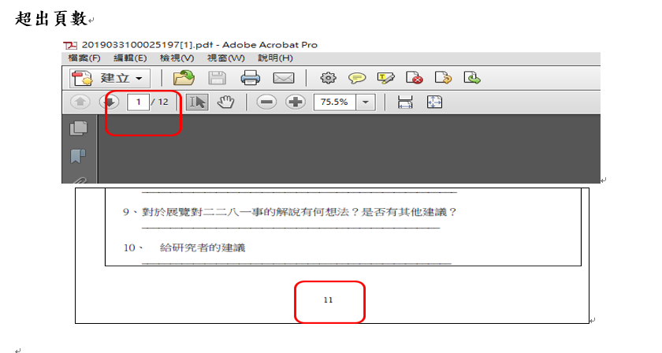

Slide 43
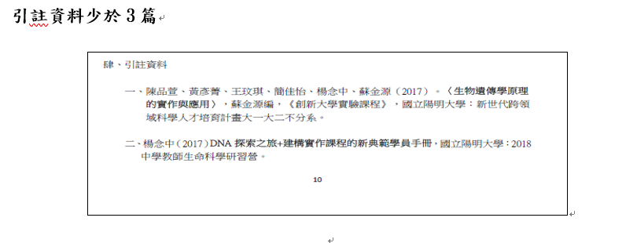
陸、參考文獻

Slide 44
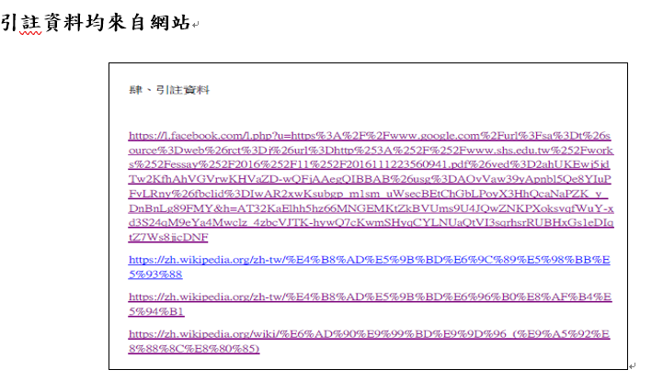
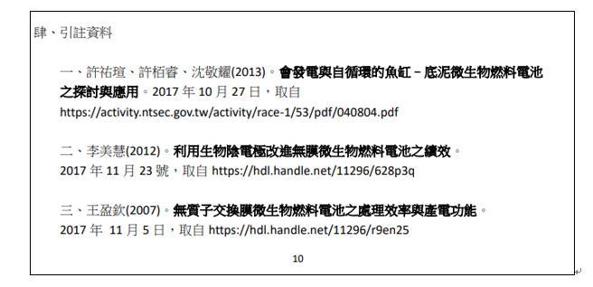
陸、參考文獻
陸、參考文獻

Slide 45
三、參考文獻及論文格式評分： 【扣 1 分項目】
以下四大類型，屬同類型錯誤者，扣 1 分，四大類型均有錯誤最多扣 4 分。
例如：字體大小、字型不符版面規定者屬同一類型，扣 1 分。
字體大小不符版面規定、內文引註格式錯誤者，則屬二種類型，須扣 2 分。
（一）不符本要點「貳、版面規定」者。
（二）參考文獻或內文引註格式錯誤者。
（三）同一處引用參考資料之原文超過 50 字（不含標點符號），詩文、 歌詞、劇本、法律條文不在此限。
（四）依規定段落結構寫作，但段落標題寫錯者（如結論與建議寫成結論、參考文獻寫成引註資料者……）

Slide 46
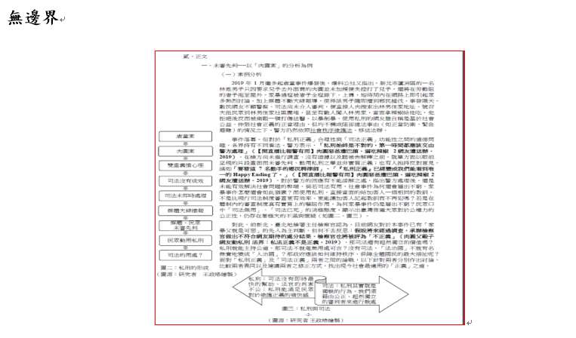
版面規定錯誤
邊界上下左右各留2公分。

Slide 47
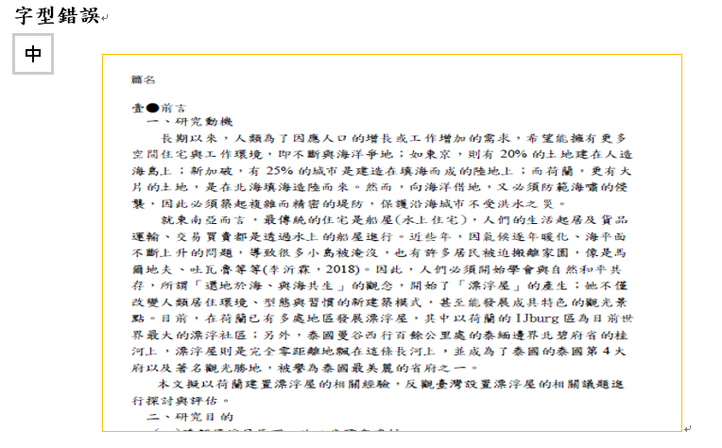
使用新細明體12級字打字，不可放大字型，單行間距

Slide 48
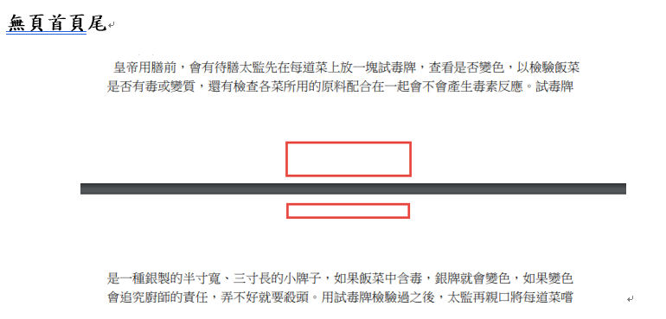
每頁頁首需加入小論文篇名，頁尾插入頁碼。文字為10級字、置中。

Slide 49
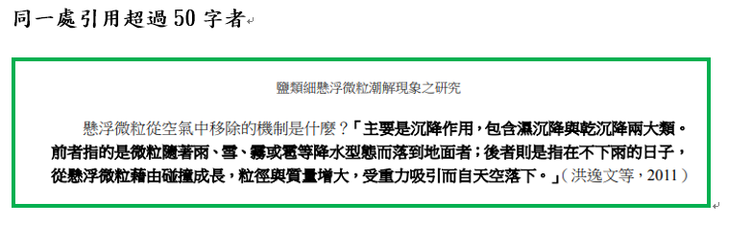
詩文、劇本、法律條文等不在此限。

Slide 50
三、參考文獻及論文格式評分： 【扣 4 分項目】
（一）內文未引用而列入參考文獻中。
（二）內文引用（有依規定註明出處）未於「陸、參考文獻」段中註明出處者。
（三）內文引用來源註明錯誤或不存在。

Slide 51
四、有以下情形之一者視為【疑似抄襲】：
（一）內文引用他人資料，未註明出處。
（二）內文引用本人已於校外出版、公開或獲獎資料，未註明出處。
經查證屬實者，另將通知學校，並於下個梯次停權一次，若累積二次則永久停權。作品若得獎則取消資格，追回獎狀。

Slide 52
引註及參考文獻
格式範例

Slide 53
引註格式：
在內文中確實有提及、參考引用之資料，一律採用（姓名，年代）或 姓名（年代） 的引註格式。
不使用 註一、註二、頁下註（footnote）方式書寫。
間接（改寫）引用：亦必須註明出處，但不必加「」引號、亦不用粗體。
圖表引用：若圖表係引用，均須於圖表下方註明資料來源，並於「陸、參考文獻」段列出。資料來源書寫方式與「陸、參考文獻」同。
圖表之編號及標題均置於圖表上方置左。
若圖表非引用，資料來源請註明研究者自行繪製（拍攝、製作…）。

Slide 54
引註格式舉例
個人資料引用：
  中文文獻：姓名（出版或發表年代）或（姓名，出版或發表年代）。如：吳清山（2001）指出…；或…（吳清山，2001）。
  英文文獻：姓氏（出版或發表年代) 或 （姓氏，出版或發表年代)。 如：Porter (2001)指出…；或… (Porter, 2001)。
例1、張清濱（2005）指出「教育視導乃是教育行政人員藉由視察與輔導的歷程， 督促學校貫徹教育政策與措施。」
例2、教育選擇權的定義為：「基於受教者之需求與福祉，進而選擇對其最適當教育的權利。」（秦夢群，2013）

Slide 55
引註格式舉例
作者3人以上只列出第一位，其他作者以「等」、“et al.”呈現。
作者為機構或團體
  無簡稱：須列出全稱，例：教育部（2020）…或（教育部，2020）。
  有簡稱：第一次引用列全稱，並於全稱後用方括號帶出簡稱，後續引用則列簡稱即可，但在「陸、參考文獻」中仍須列出全稱。
  例： 第一次引用：衛生福利部疾病管制署（〔疾管署〕，2020）指出…；或… （衛生福利部疾病管制署〔疾管署〕，2020）。
  第二次引用：疾管署（2020）指出…；或…（疾管署，2020）。

Slide 56
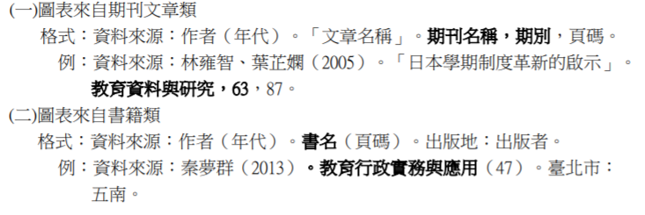
圖表引用：若圖表係引用，均須於圖表下方註明資料來源，並於「陸、參考文獻」段列出。

Slide 57
參考文獻
在正文中確實有參考引用的文獻均須列入「陸、參考文獻」；
未參考引用者不得列入。

Slide 58
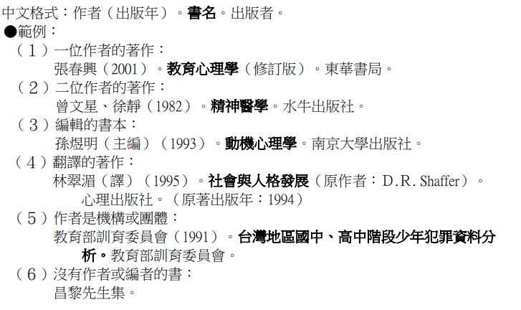
參考文獻格式：書籍類

Slide 59
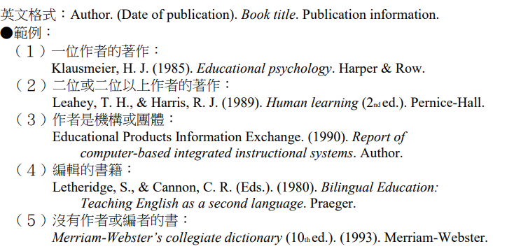
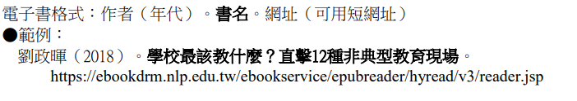
參考文獻格式：書籍類

Slide 60
參考文獻格式： 期刊論文類
期刊論文類卷期之寫法如下：
（１）中文：有卷、期之分的中文期刊，卷數用粗體字，期數加圓括弧但不用粗體字；沒有卷、期之分的，則將期數用粗體字。
（２）英文：有卷、期之分的英文期刊，卷數用斜體字，期數加圓括弧但不用斜體字；沒有卷、期之分的，則將期數用斜體字。
中文格式：作者（出版年）。論文篇名。期刊名，卷（期），起訖頁碼。
範例：
（１）林生傳（1994）。實習教師的困擾問題與輔導之研究。教育學刊，10， 33-103。
（２）吳裕益、張酒雄、張玉茹（1998）。國中學生英語學習成就測驗的編製、分析、與常模建立。測驗年刊，45（2），109-134。

Slide 61
參考文獻格式： 期刊論文類
英文格式：Author. (Date of publication). Title of article. Name of the Periodical, Volume(Issue), Inclusive page numbers.
範例：
(1)Paivio, A. (1975). Perceptual comparisons through the mind, s eye. Memory & Cognition,3,635-647. （只有一位作者，有期沒有卷)
(2)Becker, L. J., & Seligman, C. (1981). Welcome to the energy crisis. Journal of Social Issues, 37(2),1-7. （二位作者，有卷有期）
電子期刊格式：作者（出版年月日）。文章名稱。期刊名稱，卷(期)，頁碼。網址（可用短網址）
範例：
（１）中文範例： 林基興（2003年6月24日）。老化面面觀專輯。科學月刊，402，472-473。http://www.scimonth.com.tw/catalog.php?arid=436
（２）英文範例：Zehr, M. A. (1977, October 13). Teaching the teachers. Education Week, 17(11), 24-29. http://www.edweek.org/sreports/tc/

Slide 62
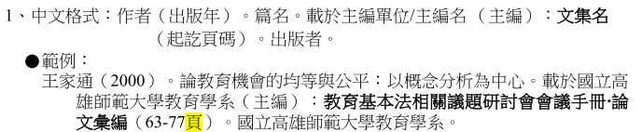
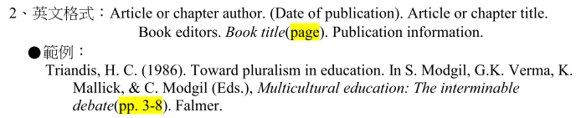
參考文獻格式：文集論文類

Slide 63
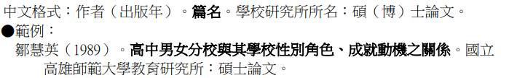
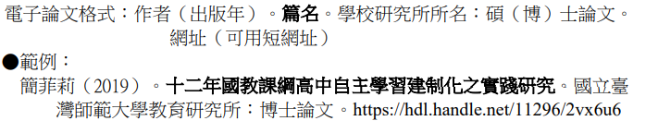
參考文獻格式：博（碩）士論文

Slide 64

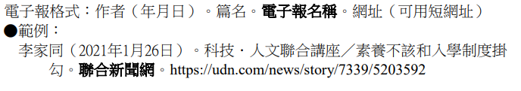

參考文獻格式：報紙文章

Slide 65

參考文獻格式：法規資料

Slide 66
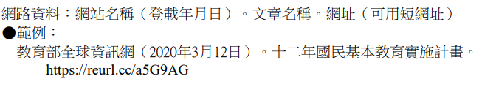
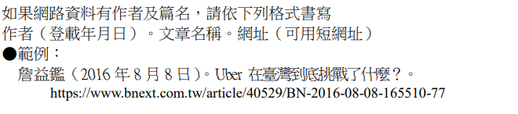

參考文獻格式：網路相關資源

Slide 67
參考文獻格式：其他網路相關資源
(1) YouTube：名稱（登載年月日）。標題［影片］。YouTube。網址（可用短網址）
TED（2012 年 12 月 30 日）。蔣勳：留十八分鐘給自己［影片］。YouTube。https://www.youtube.com/watch?v=6i7RcP39NB0
(2) Facebook：名稱（登載年月日）。標題［影片∕相簿∕動態貼文∕圖片…等］。Facebook。網址（可用短網址）
中華民國行政院（2021 年 1 月 14 日）。防疫是長期抗戰，團結才能守住台灣［圖片］。Facebook。https://www.facebook.com/ey.gov.tw/photos/a.449506128410605/4105067726187742/
(3) 部落格：名稱（登載年月日）。文章標題［部落格文章］。網址（可用短網址）
陳勇延（2019 年 12 月 5 日）。你的學習歷程是有序的故事或雜亂的堆積？［部落格文章］。http://yungyenchen.blogspot.com/2019/12/blog-post_5.html

Slide 68
祝大家
投稿成功
榮獲佳績

